Slide 2
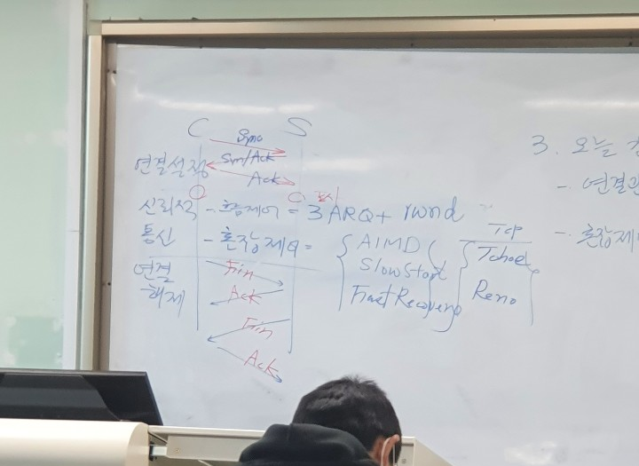
1:30초

Slide 3
00:05:30
연결 관리
08 00? 3 -91 3-92

Slide 4
00:13:30
3-92(12 30) -> 3-93(15:30) 그래서 나온 그림 -> 3-89
연결 종료
16:30 3-94
Fin 비트 확인 3-70 (19:20)
다시 3-95

Slide 5
소켓 상태 전이도 검색 (21:00)
22:00 – 여기까지 연결
29:00 수업 시작

Slide 6
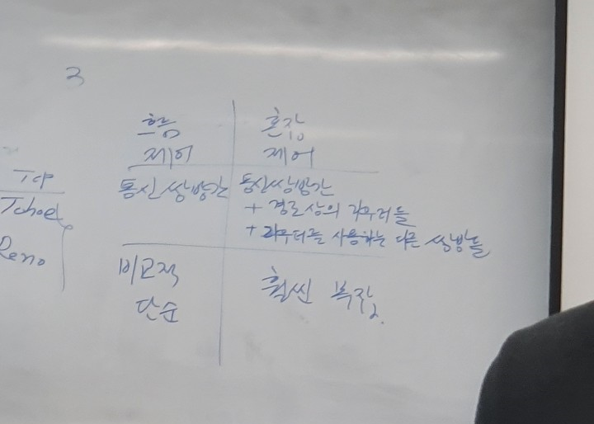
혼잡 제어 시작 34:00 ~ 36:50

Slide 7
흐름 제어와 상이하지만 결과는 같다.
39:50
큐잉 지연(가장 심각한 지연) -> 패킷 지연 (3-97)
40:30 (3-98)
45:40 (3-100)
48:35 (3-101)
52:35 (3-105) 복잡한 경우
라우터는 선착순으로 제공해준다.

Slide 8
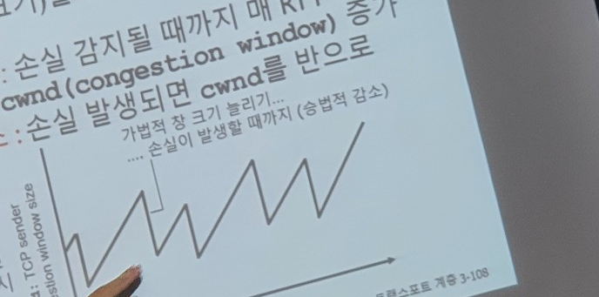
55:30
TCP가 휴식을 취하는 방법
알고리즘 : AIMD, Slow start, Fast Recovery
정책: Tahoe(AIMD, Slow start),
Reno(AIMD, Slow start, Fast Recovery)
1:03:00 (3-108) 가법적 증가/ 승법적 감소

Slide 9
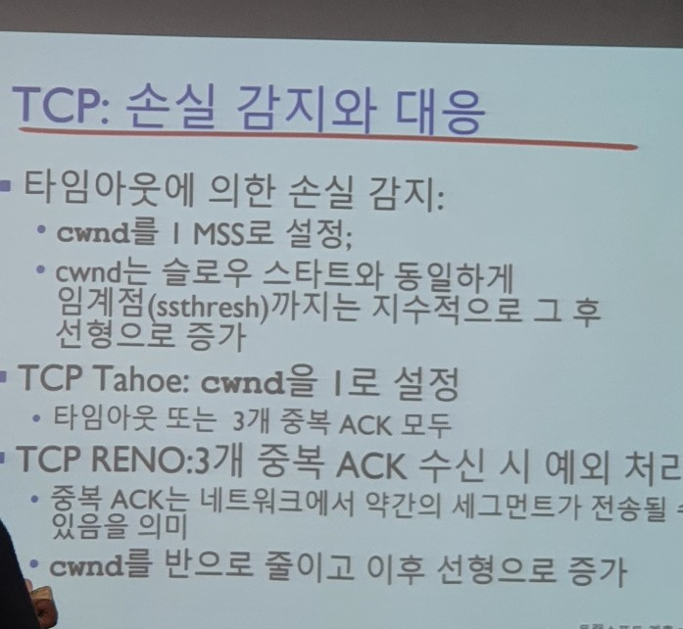
1:11:45 (3-111) TCP: 손실 감지와 대응
ssthreth -> slow start threshold

Slide 10
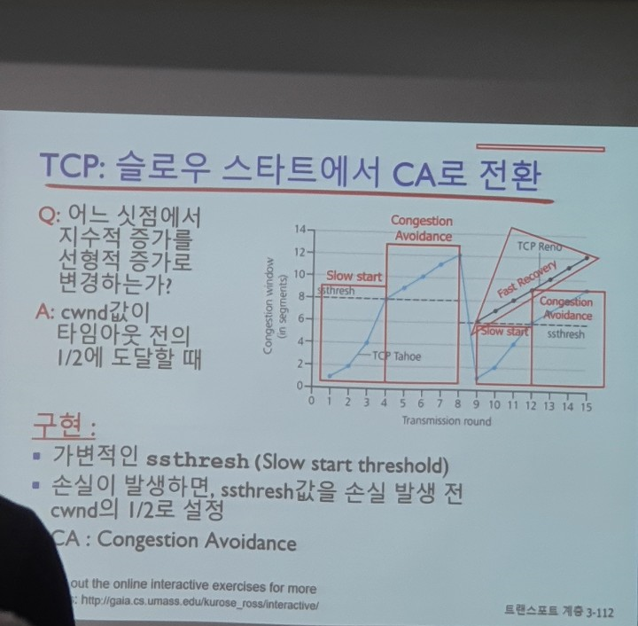
(3-112)
(3-112)

Slide 11
1:22:00 AIMD , Slow Start, Fast Recorvary(3-112 참고) 설명
TCP 혼잡제어 박승철 영상 참고
(19학년도 1학기 제 17강 TCP 혼잡제어)
1:29:20 TCP 처리율 (3-114)
(윈도우를 크게한다.)
(RTT는 줄인다.)

